Slide 1
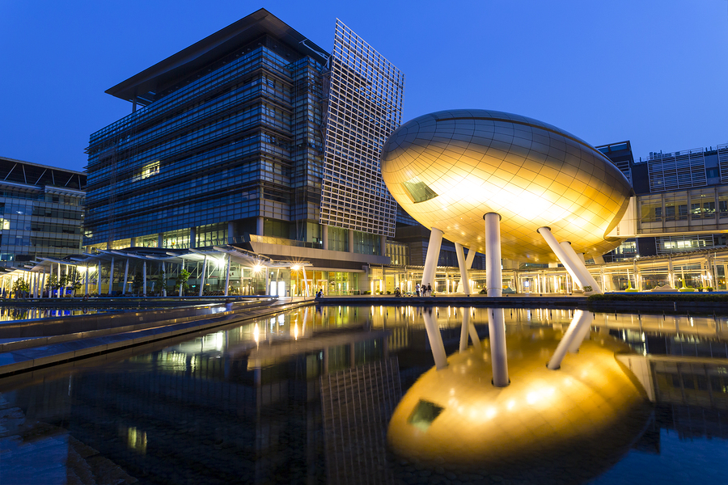

ABOUT
WHO
WE
ARE
WHAT
WE
ARE
DOING
产品介绍手册
01

Slide 2

CONTENT
公司简介
智能投资者画像
智能金融产品画像
智能教育
智能投资
智能交易
02

Slide 3

FDT-AI：
智能金融科技提供商
懂你AI你，比你更懂你

Slide 4
人工智能：复制和拓展人类智慧
人工智能是研究、开发用于模拟、延伸和扩展人类智能的理论、方法、技术及应用系统的一门新的技术科学。 --波士顿咨询公司（BCG）
Alpha Go战胜李世石
赢得社会对AI的广泛关注
2016年
经验
历史数据
40年间反复起落
归纳
训练
输入
预测
输入
预测
新的问题
规律
未来
新的数据
规律
未知属性
1956年
达特茅斯会议：AI诞生
03

Slide 5
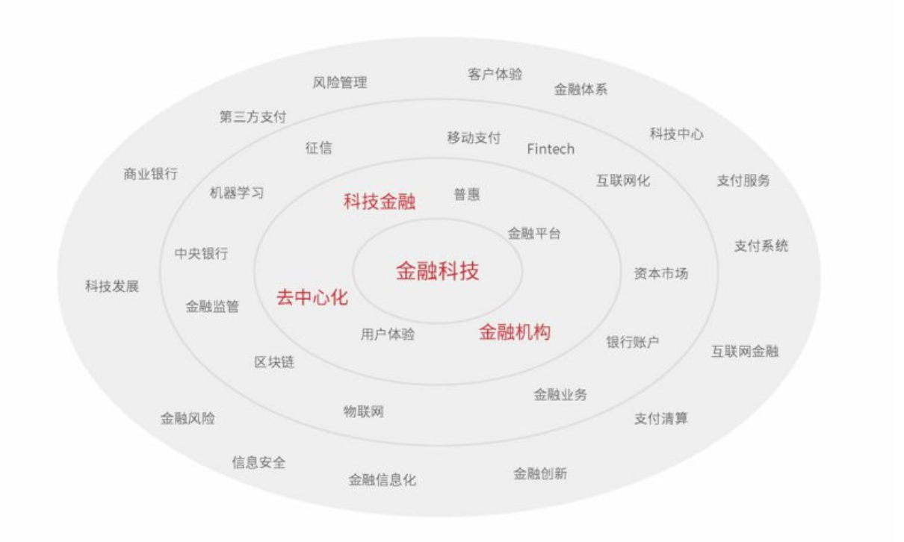
人工智能+金融：创新促进开源节流和服务优化
人工智能+金融是金融科技的一个分支，主要利用人工智能技术进行金融创新。该项创新将对金融市场、金融机构和金融服务提供方式造成重大影响。
具体表现：创造新的业务模式、应用、流程或产品。
价值：将金融从业人员从高频且路径清晰的部分生产活动中解放出来，降低成本、提升效率、提高服务质量。
金融科技应用
（资料来源：京东金融研究院）
03

Slide 6
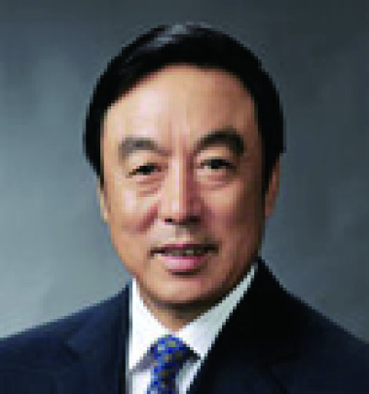
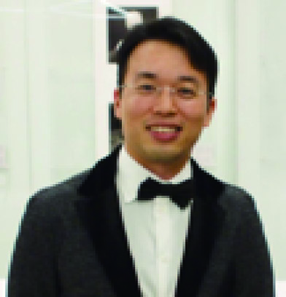
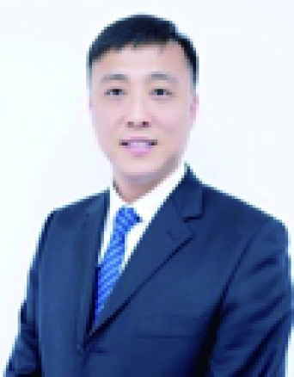
我们专注于人工智能+金融
FDT-AI（香港智能金融科技有限公司，FDT AI Limited ）是FDT（香港金融数据技术有限公司，Financial Data Technologies Limited）集团旗下成员公司，是源于FDT高校公益金融教育的智能金融科技服务提供商，专注于人工智能、大数据技术和行为金融学等核心技术研发。
董事长
马蔚华博士
（前招商银行行长）
创始人
聂凡淇先生
（前华尔街对冲基金经理）
联合创始人 & CEO & 首席数据科学家
柳崎峰博士
（前雅虎Lab数据科学家、中科院自动化博士）
03

Slide 7
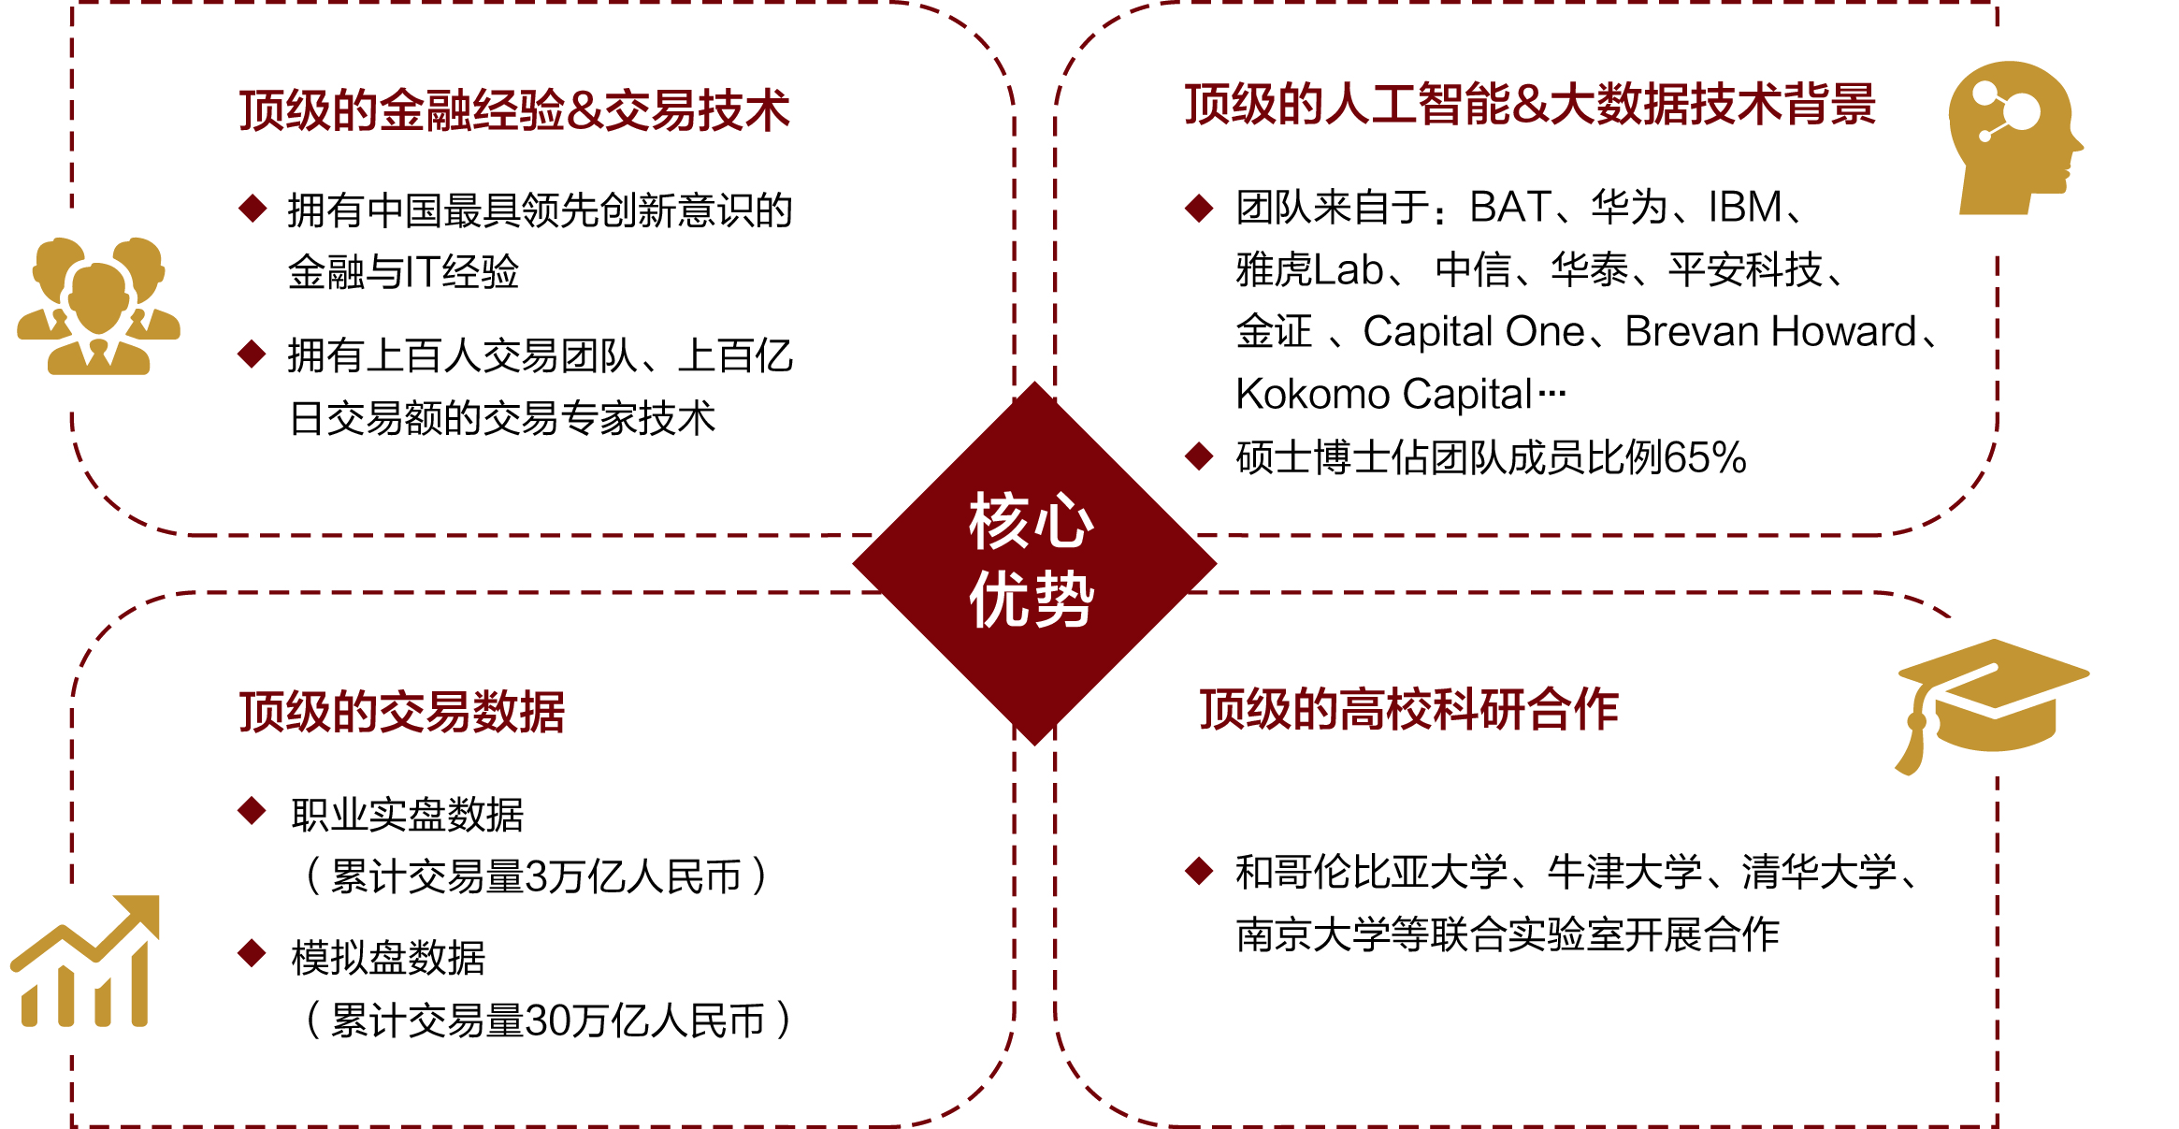
我们运用AI技术帮助用户更好地投资交易
愿 景
使 命
助力传统金融机构，从移动时代迈向智能时代，帮助上亿用户更好投资与交易。
打造以客户需求为导向、以人工智能技术为核心、以金融服务为内容的场景化金融科技解决方案。
03

Slide 8
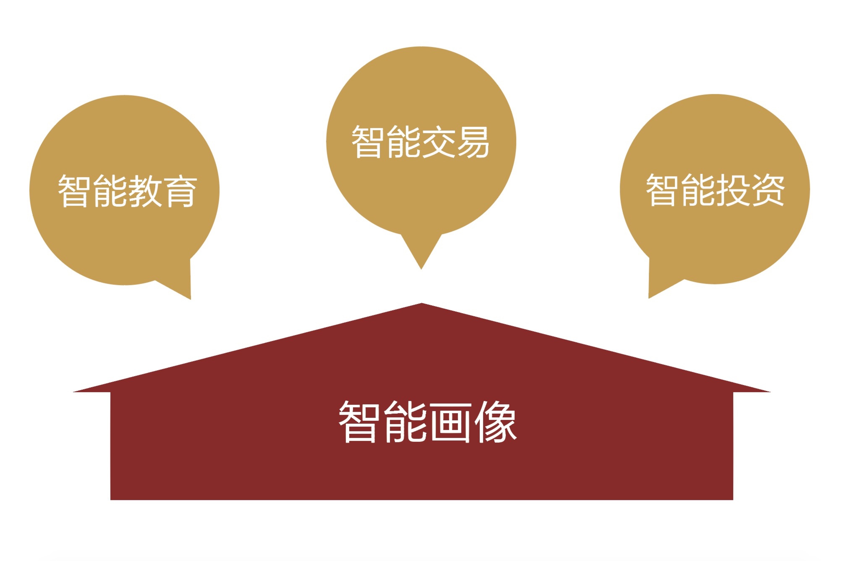
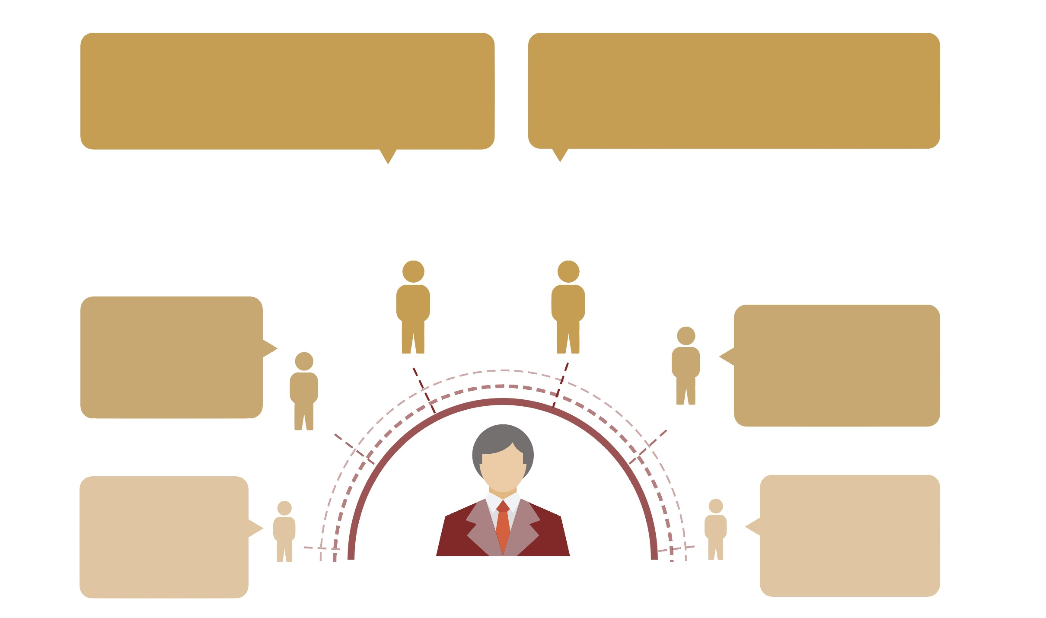
我们打造“四大产品”+“一个引擎”实现智能个性化
四大智能产品
智能画像：投资者和金融产品的精细理解
智能教育：伴随式情景化金融教学
智能投资：一站式资产配置解决方案
智能交易：降低投资交易的专业门槛
智能
投资者
画像
智能
金融产品
画像
一个个性化引擎
个性化匹配引擎，实现从产品到商品的一跃。
03

Slide 9
FDTSCore智能投资者画像：
懂你的与众不同

Slide 10
精准理解每位投资者的与众不同
智能投资者画像：是对投资者的深入理解，即，运用机器学习技术和行为金融学理论，通过分析投资者的静态基本数据和动态行为数据，对投资者的投资偏好、风控偏好、风控能力、盈利能力、心理偏差等投资特征做综合评价。
投资者
画像
投资偏好
风险偏好
行为偏好
周期偏好
…
标签+营销模型建模
模型预测
用户价值
活跃度
忠诚度
投资需求
…
机器学习建模
机器学习
线性层次模型
集成树模型
贝叶斯算法
…
特征及标签生成
特征计算
特征抽取
归一化及标准化
特征选取及组合
…
清洗、结构化、统计建模
数据录入
行为数据
交易数据
基础数据
客服数据
…
04
Notes:
要说明什么时候什么场景提供这些教学内容和功能？讲解时需要说明，例如日内交易训练，FDTScore若描述该用户是喜欢日内交易，则会给他推荐该功能。

Slide 11



不是不想要，只是因为没有，因为不够“傻瓜”
个人投资者对自己的投资表现分析停留在“是否赚钱”层面，缺少足够的知识和能力对自我投资的特点进行分析和认知。金融机构或者缺少对个人投资者的投资特点分析，或者投入大量一线营销人员进行非系统化的分析。总而言之，市场缺少一套“傻瓜式”系统化的个人投资特征分析解决方案。
张阿姨：小王啊，最近好多人买st股，我也想买点，但自己又不太懂，你觉得呢？
小王：这个……
周围人都在赚钱，就我亏钱，搞不懂为啥
如何认清自我
如何认清客户
04
投资者：面对股市3000多只股票，还有众多基金产品，投资者在海量资讯信息中不知道自己应该投什么，不了解这些金融产品背后有什么风险，同时也对自己的投资表现缺乏正确的认知，导致屡战屡败还没有进步，最终亏损出局
金融机构：不知道用户需要什么产品和服务，千人一面的广撒网，导致用户配合度和满意度不高，同时由于客户经理对产品和服务的不熟炼导致被投资者投诉，影响企业形象和口碑，严重情况下甚至导致被监管机构处罚
Notes:
要说明什么时候什么场景提供这些教学内容和功能？讲解时需要说明，例如日内交易训练，FDTScore若描述该用户是喜欢日内交易，则会给他推荐该功能。

Slide 12

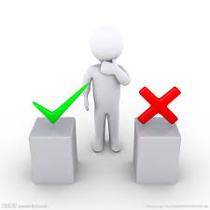

轻松了解你和你的客户
智能评分：基于投资者的投资交易记录信息对投资者的投资表现进行量化评估，涵盖风险控制能力、盈利能力、稳定性和活跃度四大维度的100多个投资交易特征。
智能点评：总结投资者的不同指标的分数情况， 评估投资者的优势和不足，对投资者的投资交易特征给出简单易懂的个性化点评和建议。
小王：st股风险挺高，搞不好一个月20%就没了，您之前最多亏10%就心疼了，不太适合您，您再考虑考虑？
智能评分：
最大容忍损失10%
羊群效应15.72
智能点评：
不太爱跟风，能忍受的最大损失10%，比较偏理性的稳健投资者。
智能评分：
止损能力12.16V.S平均止损能力67.23
智能点评：
你的止损能力分数远低于平均值，别人亏得少赚得多所以赚钱，是时候认真考虑下自己如何止损了！
周围人都在赚钱，就我亏钱，搞不懂为啥
人贵有自知之明
理解才能信任
04
投资者：面对股市3000多只股票，还有众多基金产品，投资者在海量资讯信息中不知道自己应该投什么，不了解这些金融产品背后有什么风险，同时也对自己的投资表现缺乏正确的认知，导致屡战屡败还没有进步，最终亏损出局
金融机构：不知道用户需要什么产品和服务，千人一面的广撒网，导致用户配合度和满意度不高，同时由于客户经理对产品和服务的不熟炼导致被投资者投诉，影响企业形象和口碑，严重情况下甚至导致被监管机构处罚
Notes:
要说明什么时候什么场景提供这些教学内容和功能？讲解时需要说明，例如日内交易训练，FDTScore若描述该用户是喜欢日内交易，则会给他推荐该功能。

Slide 13
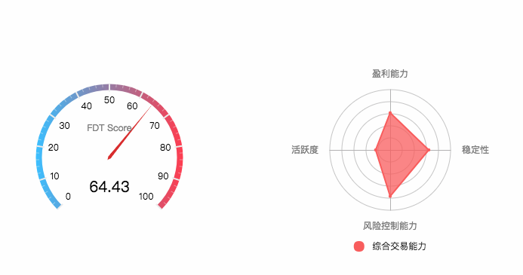
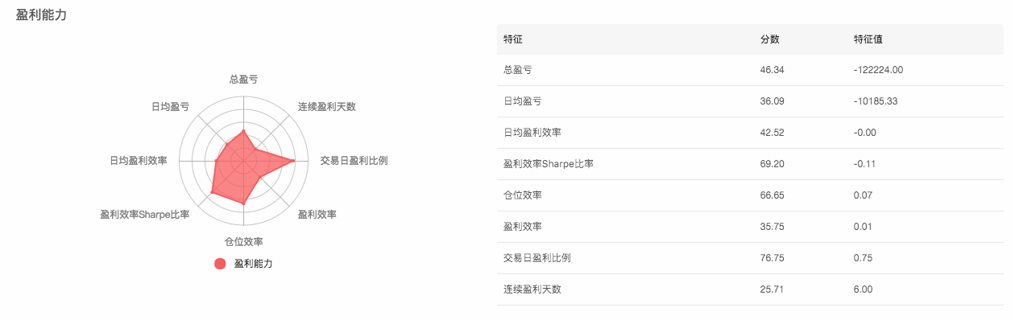
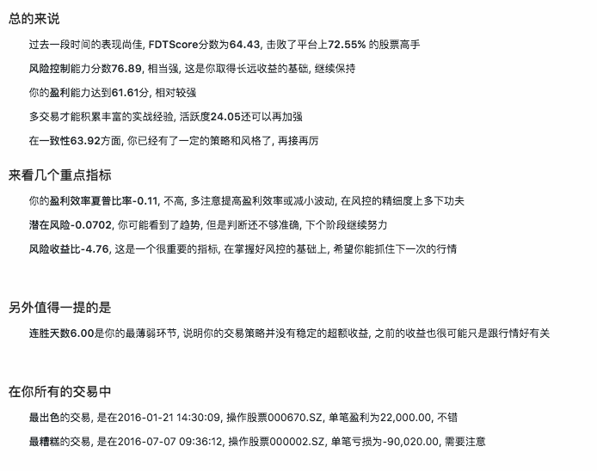
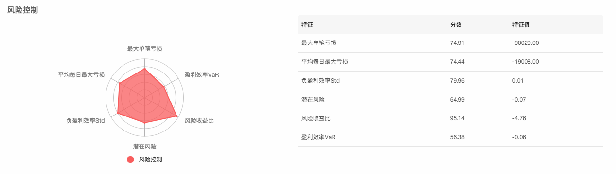
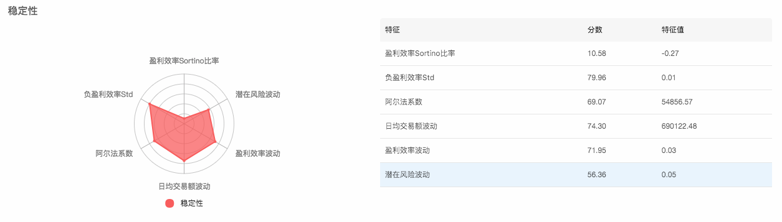
不同的数据定义不同的投资者
04
Notes:
要说明什么时候什么场景提供这些教学内容和功能？讲解时需要说明，例如日内交易训练，FDTScore若描述该用户是喜欢日内交易，则会给他推荐该功能。

Slide 14
智能金融产品画像：
监控海量产品的火眼金睛

Slide 15
精准理解每只金融产品的前世今生
智能金融产品画像：是对金融产品的深入理解，即，运用机器学习技术和金融工程理论，通过分析金融产品的历史数据，对金融产品的价值、风险、盈利、周期等特征做综合评价。
金融产品
画像
价值表现
风险表现
盈利表现
周期表现
…
标签+营销模型建模
模型预测
产品价值
波动
风险等级
盈利性
…
机器学习建模
机器学习
线性层次模型
集成树模型
贝叶斯算法
…
特征及标签生成
特征计算
特征抽取
归一化及标准化
特征选取及组合
…
清洗、结构化、统计建模
数据录入
价格数据
交易数据
事件数据
财务数据
…
04
Notes:
要说明什么时候什么场景提供这些教学内容和功能？讲解时需要说明，例如日内交易训练，FDTScore若描述该用户是喜欢日内交易，则会给他推荐该功能。

Slide 16
没人敢挑战海量信息处理，而人工智能可以
上市
公司
上市证券
管理人
基金
产品
沪市
1398
家
11390
只
中国大陆公募基金
113
家
4742
只
全球金融产品 “海量”供应，如何评价、监控和预测海量金融产品的表现成为解决 “选择困难症”的核心。现阶段，金融机构研究中心花费大量人力物力完成上述评价、监控和预测工作。
深市
2091
家
7045
只
中国大陆私募基金
21836家
64633
只
港交所
2118家
12803
只
香港
零售基金
2091
家
2417家
数据来源：
1.上市公司与上市证券数据：沪市、深市、纽交所、纳斯达克分别来自各自交易所，统计时间2018.01.08；港交所来自港交所，统计时间2017.12.31；FDT-AI整理。
2.基金管理人与基金产品数据：中国大陆公募基金与私募基金数据来自于中国证券基金业协会，统计时间2017.11.30；香港零售基金数据来自香港投资基金公会，统计时间2017.03.31；FDT-AI整理。
纽交所
NASDAQ
3275家
04
Notes:
要说明什么时候什么场景提供这些教学内容和功能？讲解时需要说明，例如日内交易训练，FDTScore若描述该用户是喜欢日内交易，则会给他推荐该功能。

Slide 17
基于经典金融工程理论的火眼金睛
智能金融产品画像基于经典金融工程理论，提供一套标准化的金融产品评价监控及预测方案，辅助金融机构和个人投资者评价、监控和预测金融产品的表现。目前涵盖股票和基金等品种，未来将进一步拓展到债券和衍生品领域。
周期表现
周期表现
风险表现
风险表现
价值表现
价值表现
股票
基金
活跃表现
盈利表现
业绩归因
盈利表现
04
Notes:
要说明什么时候什么场景提供这些教学内容和功能？讲解时需要说明，例如日内交易训练，FDTScore若描述该用户是喜欢日内交易，则会给他推荐该功能。

Slide 18
智能教育：
千人千面的金融教学
知你所需，因你而变

Slide 19
给予投资者千人千面的金融投资教学
智能教育
有别于传统千篇一律的教育模式，智能教育给到投资者的是千人千面的个性化金融投资教学。
即：基于智能投资者画像，结合金融知识图谱与推荐技术，向不同投资者推荐个性化的金融投资教学内容。
智能投资者画像
金融知识图谱
与推荐技术
投资者
学习内容
03

Slide 20
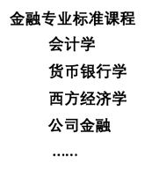


我们知道这不是你想要的，这不是你期待的
传统教育是从教的角度出发，给所有学习者都是千篇一律的教学内容和千人一面的学习路径，大而全的体系化教学，目标是培养专才或进行大而全的科普，而不去考虑投资者需不需要，是否能用得上。
持仓股票最近配债（可转债），话说可转债是什么玩意？要怎么操作去认购？是不是像新股一样会一上市就会涨？
我一个程序猿，炒个股理个财，非要学这么多么？
网上那么多论坛教炒股，到底真真假假？
小白用户学炒股烦恼
又要去百度谷歌了，自己搜
03
Notes:
传统教育是从教的角度出发，给所有学习者都是千篇一律的教学内容和千人一面的学习路径，大而全的体系化教学，目标是培养专才或进行大而全但不管学习者需不需要的科普。
智能教学是学有兴趣的，难易程度适合自己的，学用得上的，用的时候推荐你学。

Slide 21
我们知道你需要什么，什么时候需要
智能教育从学的角度出发，能够根据投资者的偏好及投资者在不同场景下有不同学习内容的需求，推荐不同的学习内容，达到因材施教和因需施教的目的。
因材施教
因需施教
根据投资者偏好和水平，向投资者推荐他偏好且符合他水平的教学内容。
例如，偏好银行股且长线的投资者和偏好短线交易的投资者，两者偏好不同，推荐学习文章，前者是银行股的估值相关信息，后者是KDJ指标在交易的应用。
根据投资者所处场景，评估投资者的潜在需求，推荐满足投资者需求的教学内容。
例如，持有即将配债（可转债）的股票的投资者A和持有即将ST的股票投资者B，两者潜在学习的需求不同，推荐学习内容，前者是配债操作流程及可转债交易规则，后者是风险警示板交易规则。
03
Notes:
传统教育是从教的角度出发，给所有学习者都是千篇一律的教学内容和千人一面的学习路径，大而全的体系化教学，目标是培养专才或进行大而全但不管学习者需不需要的科普。
智能教学是学有兴趣的，难易程度适合自己的，学用得上的，用的时候推荐你学。

Slide 22
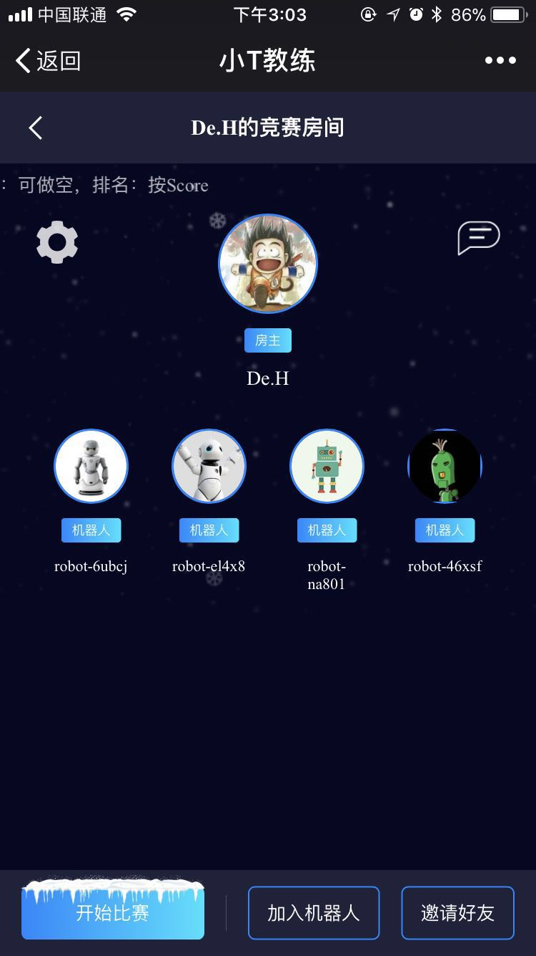
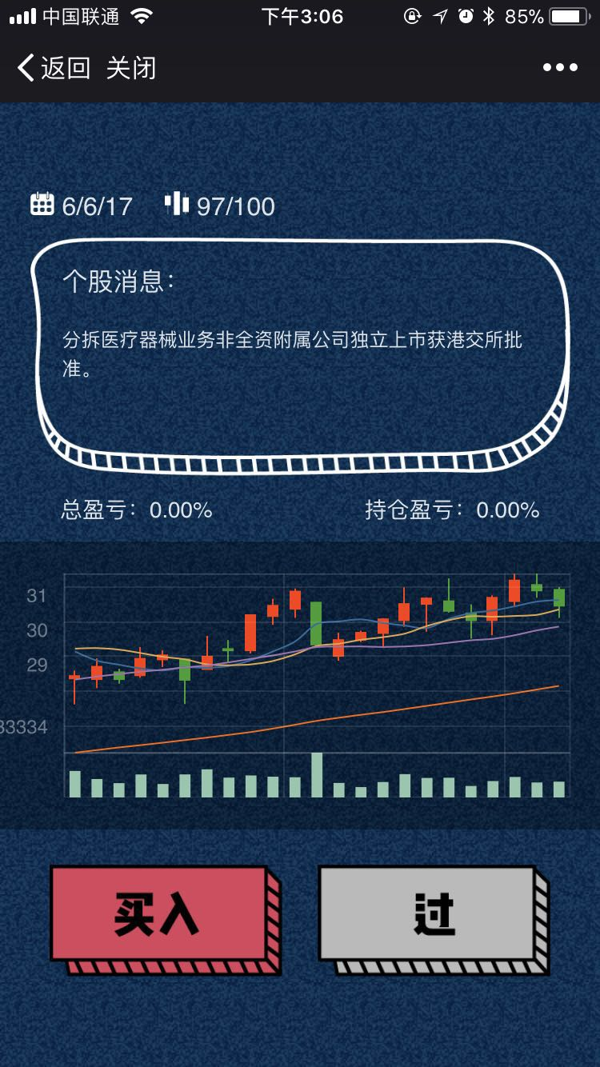
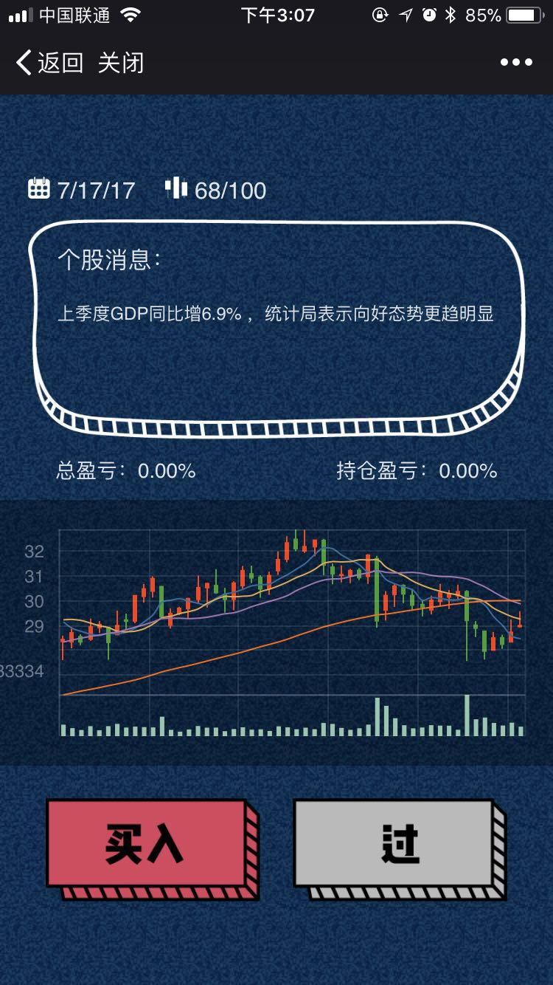

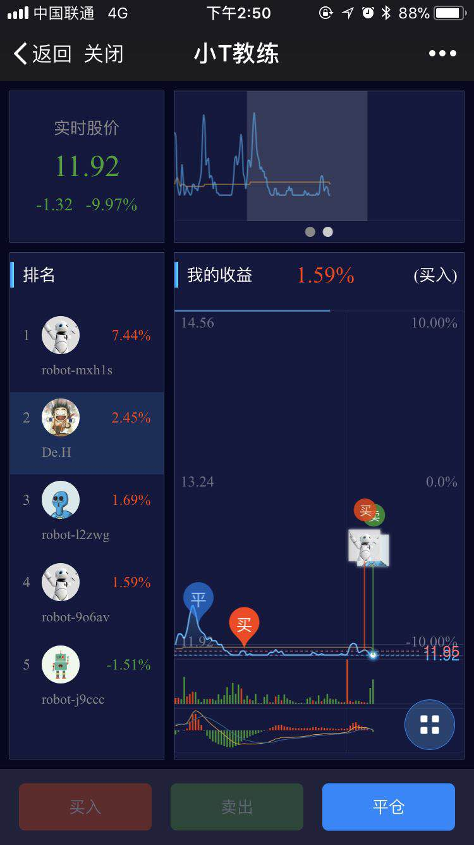

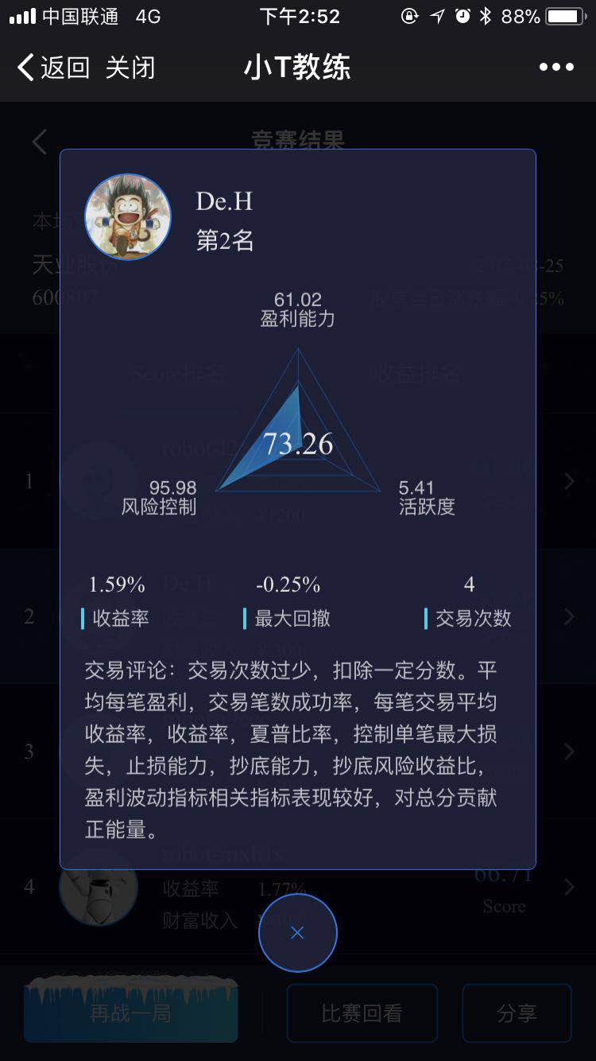
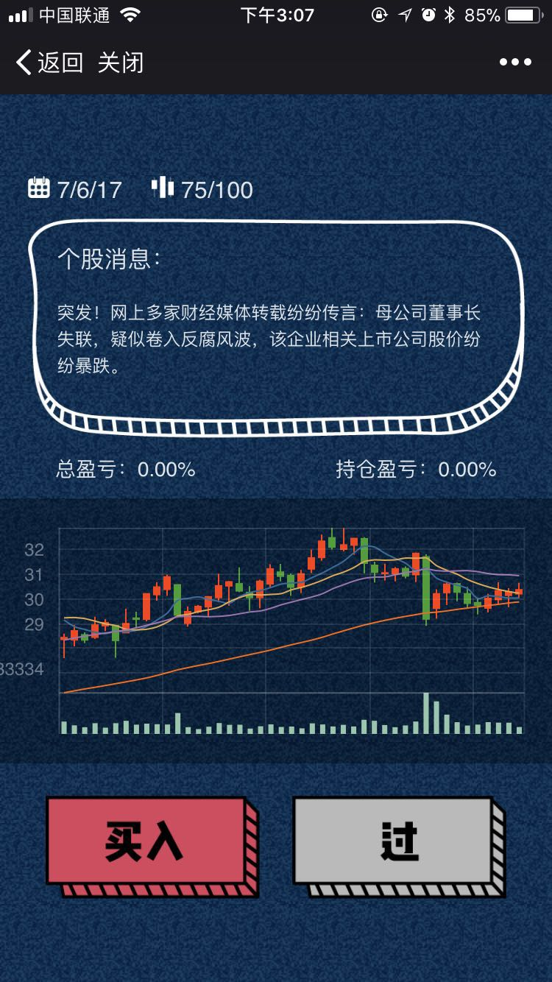
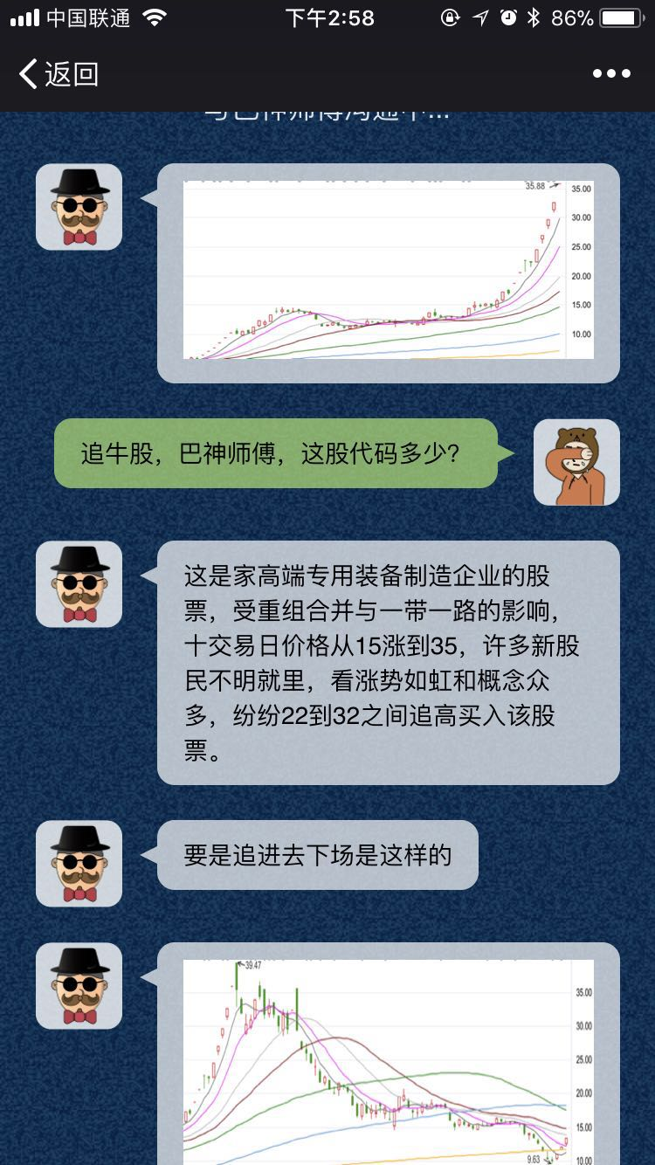
因你而变的个性化金融投资教学内容
日内交易训练：应用在某机构，提供给交易员及偏好做T的投资者的日内交易练习，提高做T的交易水平，可邀请好友同事，增加竞赛对抗性。
投资时光机：应用在某券商投教园地项目，给小白投资者创造回到某只股票某段历史环境去交易，感受股市风险，了解投资与交易。
策略教学：针对有一定交易经验但仍亏多赚少的老股民，提供趣味的基础交易策略教学，让该群体理解交易策略，提高投资水平。
04
Notes:
要说明什么时候什么场景提供这些教学内容和功能？讲解时需要说明，例如日内交易训练，FDTScore若描述该用户是喜欢日内交易，则会给他推荐该功能。

Slide 23
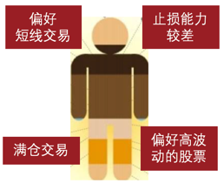
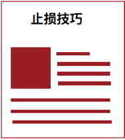
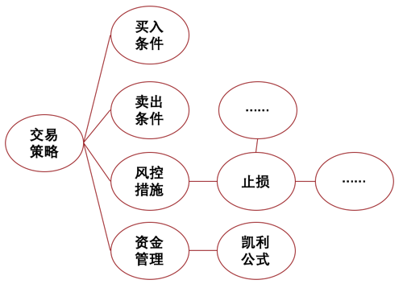
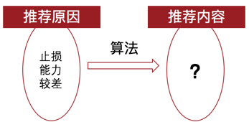
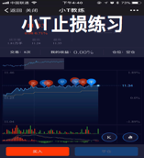
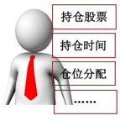
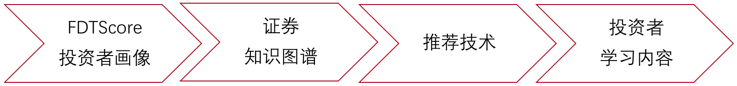
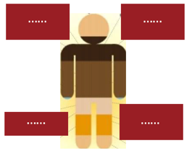
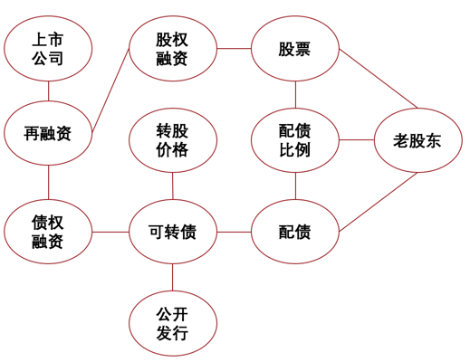

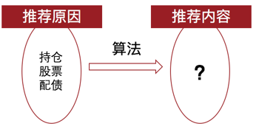

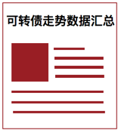
投资者甲
持仓:乐视网
持仓时间:2天
仓位:97%
交易记录……
投资者画像：
知识图谱：交易策略，止损。
评估有助于你提升或感兴趣的学习内容
个性化的学习内容
市场信息：宁波银行发行可转债，老股东可配债
投资者乙
持仓:宁波银行
持仓时间:1年
仓位:35%
交易记录……
投资者画像：
知识图谱：可转债相关
评估你感兴趣和可能需要了解的内容
个性化的学习内容
03

Slide 24
智能交易：
降低投资交易的专业门槛
完整覆盖投资生命周期

Slide 25
为用户提供全方位多角度的投资决策信息
投资者痛点
智能资讯投研：对结构化信息和非结构化信息进行分析处理，提取出有价值的信息，并找到其中的相关性（知识图谱、自然语言处理等技术应用）
投资资讯过载：
互联网的普及导致信息大爆炸，如何从海量资讯中迅速找出有效信息
技术指标繁杂，无法全面理解应用：
非专业交易员基本没有条件和精力去理解应用技术指标信号，更不可能关注到大量技术指标的即时变动
智能形态分析：针对不同的量价形态基于深度学习技术提供历史、实时形态分析识别，并对未来进行预判（大数据、深度学习等技术应用）
04

Slide 26

智能资讯投研---让AI成为你的投资资讯管家
利用机器学习和自然语言处理等技术对海量资讯信息进行分析，在收到新闻资讯的瞬间将关键词找出，为交易赢得宝贵时间，保证消息的时效性；
同时对上千个相关变量（基本面、宏观面、市场舆情等信息）通过降维算法选出具有决定性的少数变量，并选取更加稳固的模型，通过一定时间的模型训练甄选出不同信息展示的多空倾向，再根据用户画像和需求迅速做出判断，进行个性化智能匹配
01
02
用户画像
变量信息处理
04
03
智能匹配
模型预测
04

Slide 27
智能形态分析---走向技术分析达人之路
利用机器学习和大数据等技术对海量行情数据进行分析，识别形态信号并且根据形态特征进行建模，并选取更加稳固的模型，通过一定时间的模型训练甄选出不同形态信号展示的多空倾向，再根据用户交易画像和投资需求偏好做出判断，进行个性化智能匹配，给用户推荐最合适的形态，帮助用户提高投资水平，延长投资生命周期
市场动态
预测
历史形态
分析
实时形态
识别
形态信号
预判
历史行情数据中的形态分类汇总，
形态胜率统计，形态平均收益率统计
相似K线识别，形态识别，
实时形态提醒
形态信号提醒，
形态有效性回测，
形态信号预判
波动性预测、
交易量预测、
近期价格变化预测
04

Slide 28
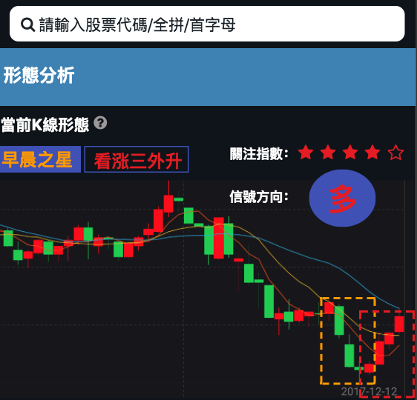
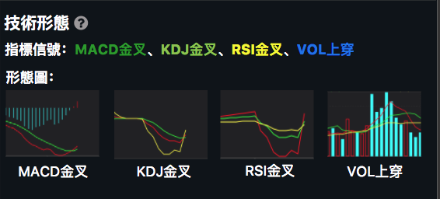
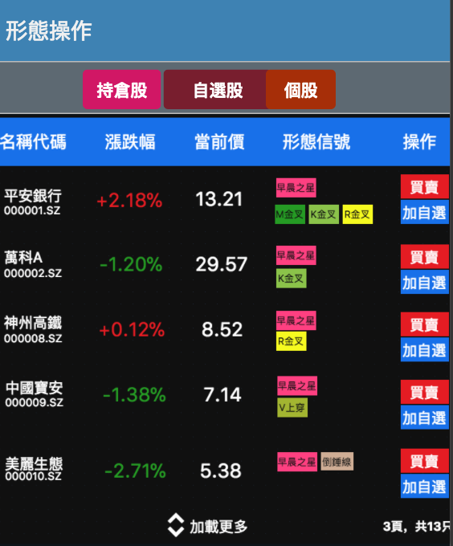
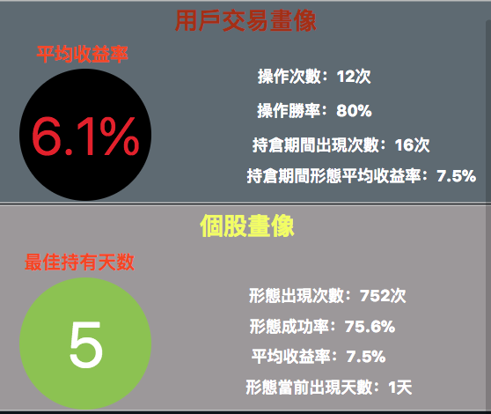
集选股盯盘一体的投资交易助手
产品优势
市场形态历史全景回测：通过大数据的处理对金融交易市场进行历史全景回测，挑选出成功率和收益率最高的形态
个性化智能匹配：通过对用户的历史交易记录和行为数据分析用户最擅长和最关注的形态，为用户提供个性化形态推荐
产品应用
智能形态选股：基于大数据对经典K线形态进行分析识别分类，辅助技术指标，并结合的交易记录为用户提供最适合的股票（人工智能、大数据、智能盯盘：根据形态信号和用户的风险偏好为用户提供盯盘提醒功能，帮助用户及时止盈止损，实现收益最大化
04

Slide 29
智能投资：
千人千面的资产配置
一站解决投资的烦恼

Slide 30
我们希望帮助用户更好地投资
基础智能投顾
FDT一站式投顾
是一种新的财富管理服务，初级阶段是根据投资者提供的风险承受水平、收益目标等要求，运用一系列智能算法为用户提供最终的投资参考。
是通过大数据+AI+行为金融学的分析，判断出用户真实需求并进行精准推荐，真正实现千人千面的资产配置，并对市场的动态对资产配置再平衡提供建议。
一站式
智能投顾
解决方案
基础投顾
一站式投顾
用户风险测评
国内资产配置
缺乏投后管理
以输出策略为主
海量用户画像分析
全球资产配置
智能投后管理
交易后台系统
04

Slide 31
我们的产品能够解决这些问题
传统投顾痛点
其他投顾问题
无法快速匹配投资需求
无法7*24小时保持实时数据披露和高流动，人力成本高
配置资产缺乏
无成套的交易管理系统
算法模型匹配仍需验证
智能投资
散户痛点
进阶用户痛点
自我认知不清晰
无法挑选合适的投资标的
无法克服追涨杀跌等的人性弱点
投资时间成本高
配置全球资产的渠道有限
分平台交易交易费率高
04

Slide 32

我们提供了一站式投顾服务解决方案
用户画像分析
智能资产配置
What-用户信息分析统计模型及对应的可视化界面等
Why-整合了FDT集团的科技优势，依靠海量用户操作数据及团队多年的市场研究经验，对用户进行精准的行为个性判断
2
What-包括多元与个性化资产配置与基金排序评级等
Why-资产涵盖（港美股、国内外基金等）,业内领先的算法模型，数据来源于moringstar等专业机构
1
3
4
投后管理
智能后台管理
What-包括有止盈止损、市场解读与资产再平衡建议等
Why-业内独创的投后管理模型，以提升交易活跃为核心目的
包括客户管理／交易管理／业务结算等完整交易管理后台系统
Why-以提升业务效率为核心目标，有效降低人力成本，已和大型银行机构深入合作
03

Slide 33
一分钟体验智能投顾
用户画像分析（稳健型）
分析持仓交易
智能匹配组合（智投四号）
10w本金
风险测评
甲
投资时间：
2012.1.1
持仓时间
5年
组合5年后总资产：500000
投资A股
5年后预计资产：110000
投资国内基金
组合5年后总资产：140000
投资债券
银行存款
组合5年后总资产：130000
组合5年后总资产：110000
10w本金
用户自发购买
03
数据时间：2013.9-2017.9

Slide 34
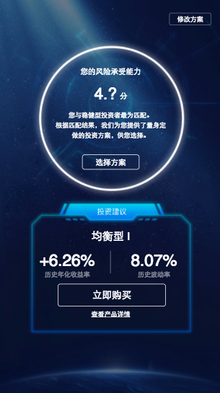
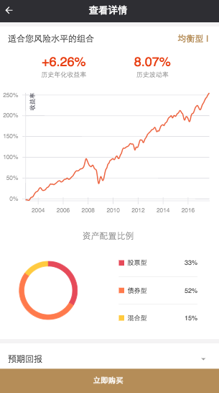
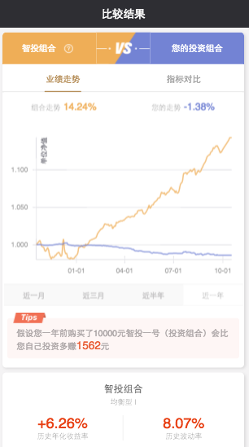
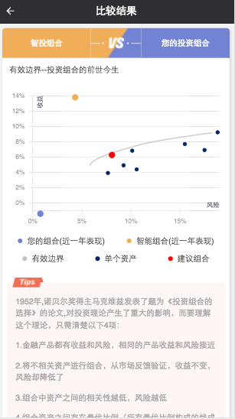
界面展示
03

Slide 35

谢谢！
懂你AI你，比你更懂你

